Slide 1


Slide 2
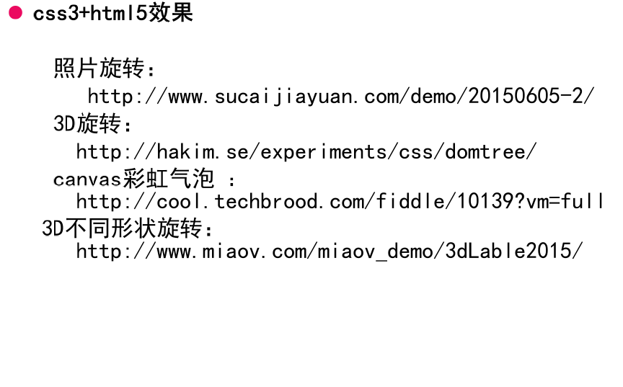
炫酷网站

Slide 3

炫酷网站

Slide 4
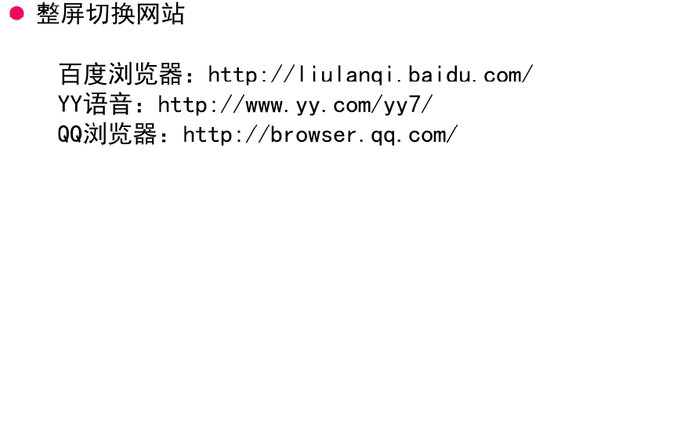
炫酷网站

